Slide 1
Android ui 2

Slide 2
ImageButton/RadioButton/RadioGroup和CheckBox
更多的Button:开关按钮ToggleButton、Switch
下拉框Spinner
简单的ListView
用于显示的Toast类

Slide 3
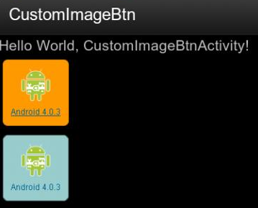
ImageButton
带有背景图的按钮，最重要的属性:src。设置背景图

Slide 4
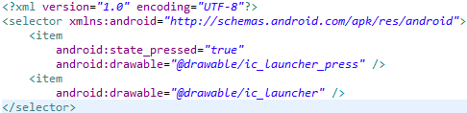

为了体现点击和非点击状态下，ImageButton能展示不同的效果，需要设置android:background属性。首先，建立一个xml文件，然后，将Button或者ImageButton的background设为该xml
XML文件，文件名为imgbtn_bg.xml
Layout文件中设置background属性

Slide 5
单选框
单选框控件是RadioButton
实现单选按钮由两部分组成，也就是RadioButton和RadioGroup配合使用
RadioGroup是单选组合框，用于将RadioButton框起来；
在没有RadioGroup的情况下，RadioButton可以全部都选中；
当多个RadioButton被RadioGroup包含的情况下，RadioButton只可以选择一个。

Slide 6
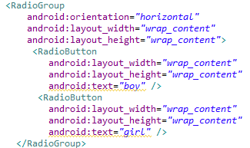


Slide 7
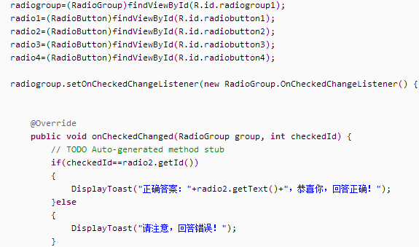
事件监听-方法1
选中的radiobutton
判断哪个radiobutton被选中

Slide 8
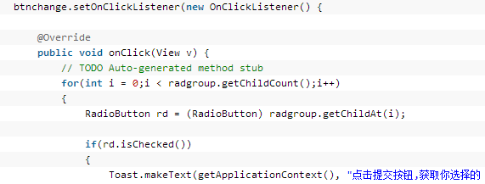
监听事件-方法2
常用函数：
getChildCount( )获得按钮组中的单选按钮的数目
getChinldAt(i):根据索引值获取我们的单选按钮
isChecked:判断按钮是否选中
点击某按钮，判断选中的radiobutton

Slide 9
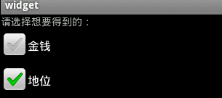
复选框
复选框控件是CheckBox。与单选框相比，复选框可以选择多个。效果如下

Slide 10

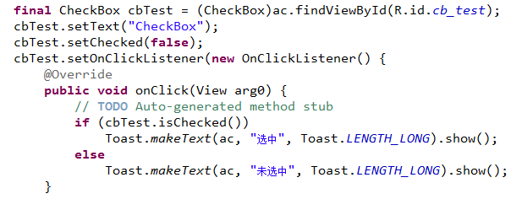
简单的用法
设置为选中或者未选中
判断选中或者未选中

Slide 11

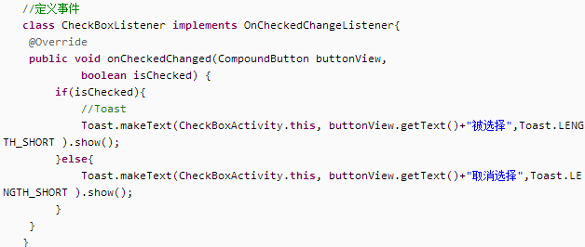
如果有多个checkbox…
当checkbox的状态改变时触发的事件
Checkbox对应的文字

Slide 12
更多的Button控件…
除了RadioButton和CheckBox，还有状态开关按钮（ToggleButton）与开关（Switch）。它们是用户界面中最普通的UI组件，他们都继承了Button类，因此都可直接使用Button支持的各种属性和方法

Slide 13
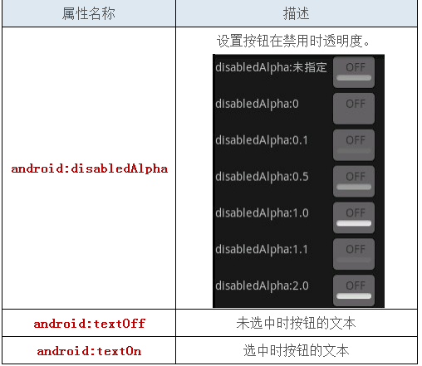
ToggleButton属性

Slide 14
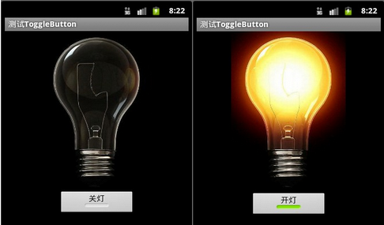
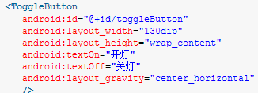
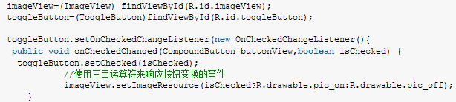

Slide 15
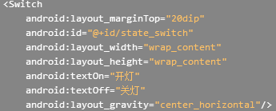


Switch
和ToggleButton类似。不同的是，按钮可以滑动。
需要4.0（API>=14)及以上

Slide 16
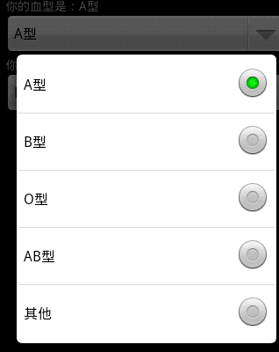
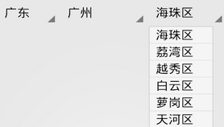
下拉框
下拉框的控件是Spinner。用于从多个选项中选择一个。效果如下所示（不同模拟器效果不同）

Slide 17
下拉框-添加新项
在下拉框中添加条目的方法有两种
在layout文件中直接添加
在代码中动态添加
在layout文件中添加
在layout中直接添加：在values->string.xml中定义一个string-array(假设名字为cities)，然后在layout中的spinner控件中设置其entries属性为：@array/cities

Slide 18


String.xml
Layout文件

Slide 19
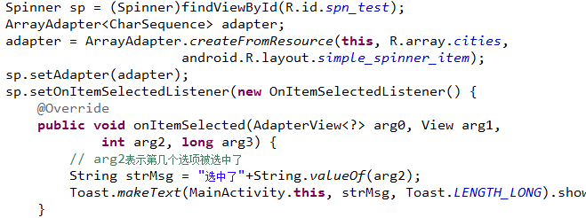
动态添加
动态添加下拉框的条目
选中某个下拉框的条目
时的事件响应

Slide 20
两个重要函数
要设置当前下拉框的选中项，使用函数setSelection()。
spinner.setSelection(0);
要获取当前下拉框中的选中项的值，使用函数getSelectedItem()
strItem = spinner.getSelectedItem().toString();

Slide 21
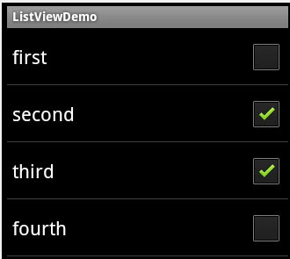
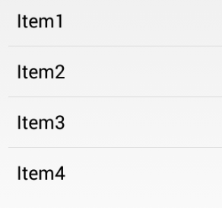
ListView
简单的ListView和spinner非常像，因此使用方式也非常接近。还有更加复杂的ListView，我们以后再介绍

Slide 22
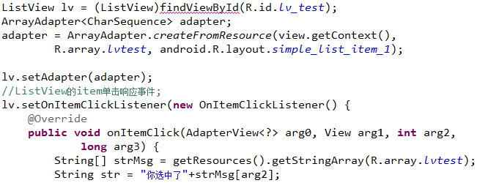
代码示例
动态添加ListView选项，以及选中某个选项后的事件响应。
如果是spinner,是simple_spinner_item

Slide 23
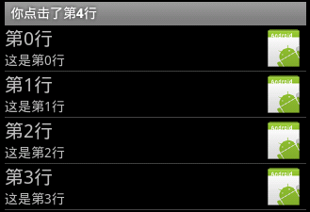
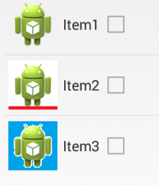
复杂的ListView
简单的ListView的每一行，其实都是一个TextView。而复杂的ListView，还可以为每一行添加单选框、复选框或者图像。更加复杂的ListView，我们会在以后讲解。

Slide 24
ArrayAdapter类
是一个适配类。一个Adapter对象作为一个AdapterView和View底层数据之间的桥，提供对data Items的存取，同时负责针对每个Data如何渲染到对应的View中。可以理解为MVC中的核心控制Controller
AdapterView作为一个View,其children通过一个Adapter来决定。
具体的Adapter子类接口包括android.widget.ListAdatper ，SpinnerAdapter 和WrapperListAdapter。
抽象实现类包android.widget.BaseAdapter,CursorAdapter ,ResourceCursorAdapter

Slide 25
一般情况下，我们常用的实现类是ArrayAdapter和SimpleAdapter，以及抽象类BaseAdapter。后者可用于构造自定义的复杂Children Item。
ArrayAdapter：用于显示文本
SimpleAdapter：可以显示比较复杂的列表，包括每行显示图片、文字等，但不能对列表进行后期加工（在java代码中加工），也是只是单纯的负责显示。

Slide 26
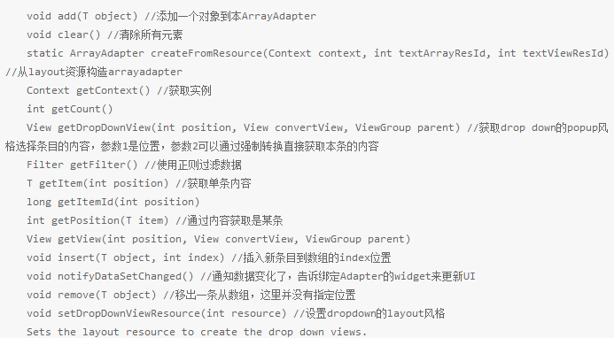
常用方法
void sort(Comparator comparator) 使用ArrayAdapter可以直接排序

Slide 27
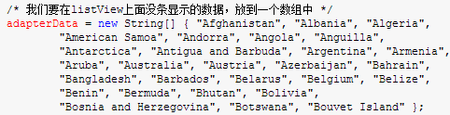
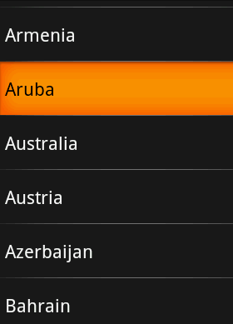

简单的使用

Slide 28
对话框-警示对话框
继承自Dialog类，使用AlertDialog类可以显示一个提示对话框。AlertDialog类的构造方法全部是Protected的，所以不能直接通过new一个AlertDialog来创建出一个AlertDialog。要创建一个AlertDialog，就要用到AlertDialog.Builder。
如果要响应对话框中按钮的点击事件，也非常简单，将setNegativButton（）等函数的第二个参数设为事件响应接口即可。

Slide 29
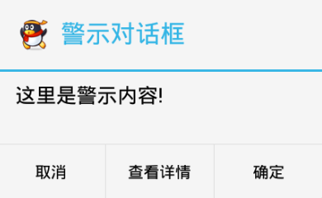
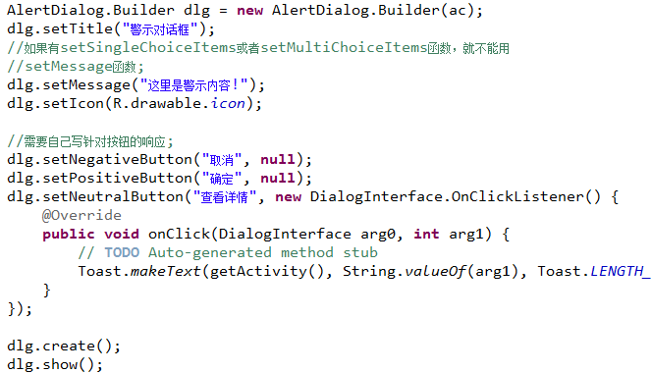
示例

Slide 30
稍复杂一点的对话框
还可以设置带有选项的按钮，比如这里就要用到setMultiChoiceItems（复选框）和setSingleChoiceItems（单选框）函数了。用setSingleChoiceItems(CharSequence[] items, int checkedItem,final OnClickListener listener)方法来实现类似ListView的AlertDialog。
该方法第一个参数是要显示的数据的数组，第二个参数指定默认选中项，第三个参数设置监听处理事件

Slide 31
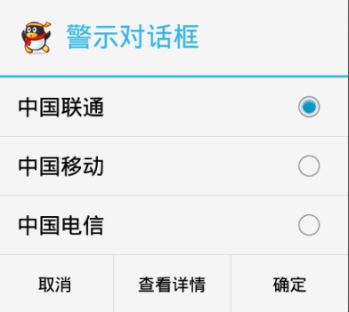
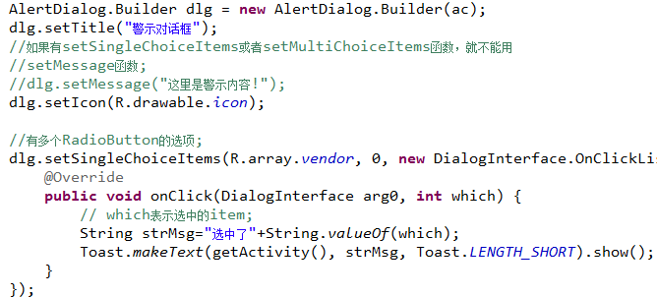

Slide 32
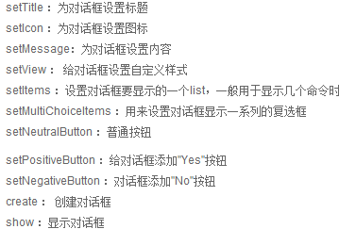
其它常用方法
如果是单选框，使用
setSingleChoiceItems

Slide 33
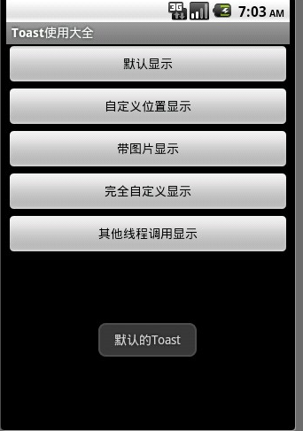
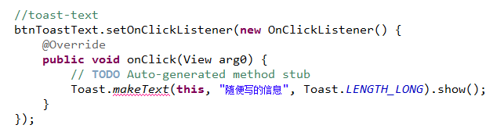
常用类Toast
主要用于显示信息。信息可以是文本，或者图像

Slide 34
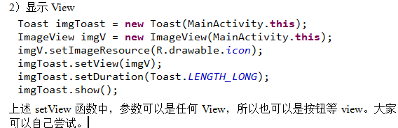
显示View
Toast类详细使用可参考： http://daikainan.iteye.com/blog/1405575

